Slide 1
Геометрическая прогрессия и сложный процент
Выполнили:
Дубровин Геннадий
Есаян Левон
Клочков Роман
Руководитель:
Славинская Галина Николаевна

Slide 2
Геометрическая прогрессия {an}: a₁, a₂, a₃,…,an,…
Рекуррентная формула: an+1= an*q – знаменатель геометрической прогрессии
Формула вычисления an: an= a₁*q^{n-1}
Основное характеристическое свойство: a = an-1*an+1
Сумма n первых членов прогрессии: Sn= ^{a1(1-qn)}
2 n
1 - q

Slide 3
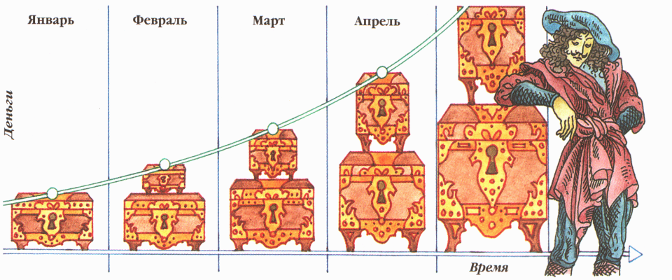
Сложный процентный рост
Банк выплачивает вкладчикам каждый месяц p % от имеющейся на
счёте суммы, если вкладчик не снимает проценты.
S0 – первоначальный взнос.
Через n месяцев на счёте: Sn= S0 *(1+р/100)^{n}

Slide 4
Формула наращения по сложным процентам
Пусть первоначальная сумма долга равна S₀, i=p/100 – cтавка сложных %, тогда через один год сумма долга с присоединенными процентами составит S₀(1+i), через 2 года S₀(1+i)(1+i)= S₀(1+i)², через n лет — S₀(1+i)^{n}. Таким образом, получаем формулу наращения для сложных процентов
S= S₀(1+i)^{n}
где S — наращенная сумма, i — годовая ставка сложных процентов, n — срок ссуды, (1+i)^{n} — множитель наращения.
Наращение по сложным процентам представляет собой рост по закону геометрической прогрессии, первый член которой равен S₀, а знаменатель (1+i).

Slide 5
Четыре основные задачи на сложный процент
S₀ | p % | n | S_{n}
+ | + | + | Sn=S₀*(1+p/100)^{n}
S₀=S_{n}/(1+p/100)^{n} | + | + | +
+ | P=100*(S_{n}/S₀)^{1/n}-100 | + | +
+ | + | (1+p/100)^{n}=Sn/S₀ | +

Slide 6
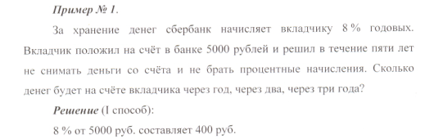
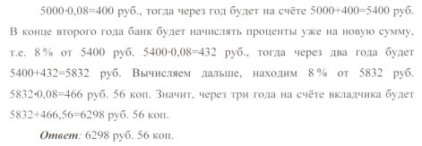
Примеры на применение сложных процентов

Slide 7
Решение(II способ): через год начальная сумма увеличится на 8% т.е. новая сумма составит 108%, переведем проценты в десятичную дробь 108%=1,08. Таким образом, вклад увеличится в 1,08 раза и составит 5000 *1,08=5400руб. Еще через год образовавшаяся сумма на счете снова увеличится в 1,08 раза, т.е.(5000*1,08)*1,08=5000*1,08 =5832. Еще через год сумма опять увеличится в 1,08 раза и будет составлять (5000*1,08 ) *1,08=5000*1,08 =6298 руб.56 коп.
Ответ: 6298 руб. 56 коп.
Проанализируем числа: 5000;5000*1,08; 5000*1,08 ;5000*1,08 ;…,т.е. мы имеем последовательность чисел, каждое из которых, начиная со второго, равно предыдущему, умноженному на некоторое постоянное число, т.е. это геометрическая прогрессия, где первый член-это первоначальный взнос (5000 руб. в нашем примере) и знаменатель прогрессии 1,08 (т.е., во сколько раз увеличится вклад за год).
Говорят, что вклад растет в геометрической прогрессии.

Slide 8
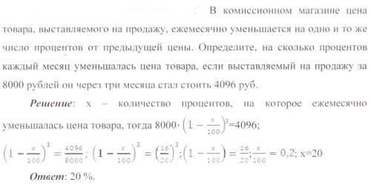
Пример 2

Slide 9

Формула наращения по сложным процентам, когда ставка меняется во времени
В том случае, когда ставка сложных процентов меняется во времени, формула наращения имеет следующий вид
где i₁, i₂,..., i_{k} — последовательные значения ставок процентов, действующих в периоды n₁, n₂,..., n_{k} соответственно.

Slide 10
Пример :
В договоре зафиксирована переменная ставка сложных процентов, определяемая как 20% годовых плюс маржа 10% в первые два года, 8% в третий год, 5% в четвертый год. Определить величину множителя наращения за 4 года.
Решение:
(1+0,3)²(1+0,28)(1+0,25)=2,704

Slide 11
Список используемой литературы:
1)Энциклопедия для детей «Математика» Москва, «Авита+», 1998г.
2)Большая Советская энциклопедия.
3) Галицкий М.Л.,. Гольдман А.М., Звавич Л.И. Сборник задач по алгебре 8-9 класс.- Москва «Просвещение», 1995г.
4) Винокуров Е.Ф. Бизнес в три вопроса: издержки? цена? выручка?// Математика в школе. – 2002. - №8.
5) www.ikt.oblcit.ru/35/felizing
6)www.math24.ru/geometric-series

